Slide 1

我是什么

Slide 2

piāo fú
báo zi
ɡuàn ɡài
飘 浮
雹 子
灌 溉
jī qì
zhuānɡ jià
机 器
庄 稼

Slide 3
bào zào
wēn hé
暴 躁
温 和

Slide 4
yān mò
chōnɡ huǐ
zāi hài
淹 没
冲 毁
灾 害

Slide 5
我会变。

Slide 6

我会变。太阳一晒，我就变成汽。升到天空，我又变成无数极小极小的点儿，连成一片，在空中飘浮。有时候我穿着白衣服，有时候我穿着黑衣服,早晨和傍晚我又把红袍披在身上。人们管我叫“云”。

Slide 7
我会变。太阳一晒，我就变成汽。升到天空，我又变成无数极小极小的点儿，连成一片，在空中飘浮。有时候我穿着白衣服，有时候我穿着黑衣服,早晨和傍晚我又把红袍披在身上。人们管我叫“云”。

Slide 8
我会变。太阳一晒，我就变成汽。升到天空，我又变成无数极小极小的点儿，连成一片，在空中飘浮。有时候我穿着白衣服，有时候我穿着黑衣服,早晨和傍晚我又把红袍披在身上。人们管我叫“云”。

Slide 9
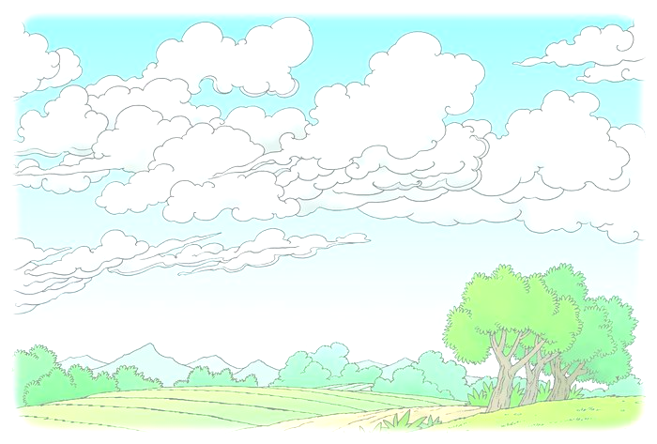
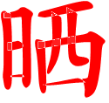
太阳一 ， 我就变成汽。

Slide 10
我会变。太阳一晒，我就变成汽。升到天空，我又变成无数极小极小的点儿，连成一片，在空中飘浮。有时候我穿着白衣服，有时候我穿着黑衣服,早晨和傍晚我又把红袍披在身上。人们管我叫“云”。

Slide 11
我会变。太阳一晒，我就变成汽。升到天空，我又变成无数极小极小的点儿，连成一片，在空中飘浮。有时候我穿着白衣服，有时候我穿着黑衣服,早晨和傍晚我又把红袍披在身上。人们管我叫“云”。

Slide 12
我会变。太阳一晒，我就变成汽。升到天空，我又变成无数极小极小的点儿，连成一片，在空中飘浮。有时候我穿着白衣服，有时候我穿着黑衣服,早晨和傍晚我又把红袍披在身上。人们管我叫“云”。

Slide 13
我会变。太阳一晒，我就变成汽。升到天空，我又变成无数极小极小的点儿，连成一片，在空中飘浮。有时候我穿着白衣服，有时候我穿着黑衣服,早晨和傍晚我又把红袍披在身上。人们管我叫“云”。

Slide 14
升到天空，我又变成无数
极小极小的点儿，连成一片，
在空中飘浮。

Slide 15
我会变。太阳一晒，我就变成汽。升到天空，我又变成无数极小极小的点儿，连成一片，在空中飘浮。有时候我穿着白衣服，有时候我穿着黑衣服,早晨和傍晚我又把红袍披在身上。人们管我叫“云”。

Slide 16
我会变。太阳一晒，我就变成汽。升到天空，我又变成无数极小极小的点儿，连成一片，在空中飘浮。有时候我穿着白衣服，有时候我穿着黑衣服,早晨和傍晚我又把红袍披在身上。人们管我叫“云”。

Slide 17
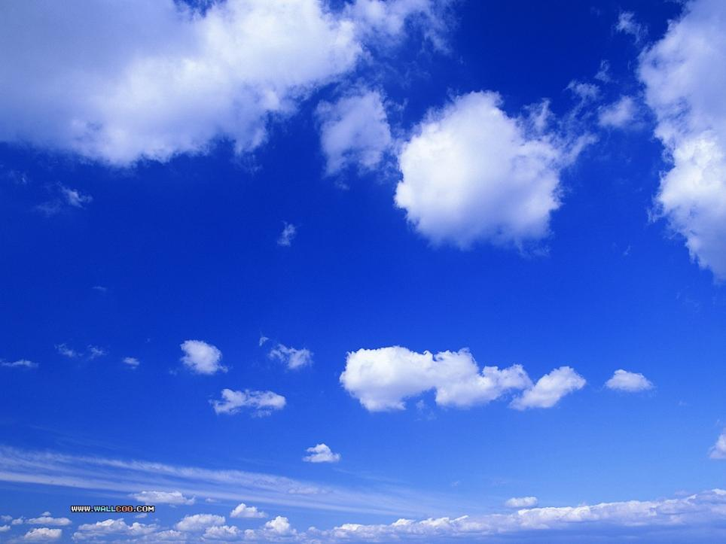
朝 霞
白云

Slide 18
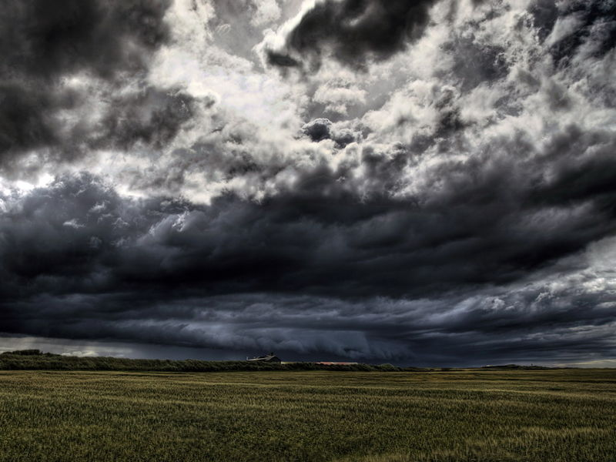
乌云

Slide 19
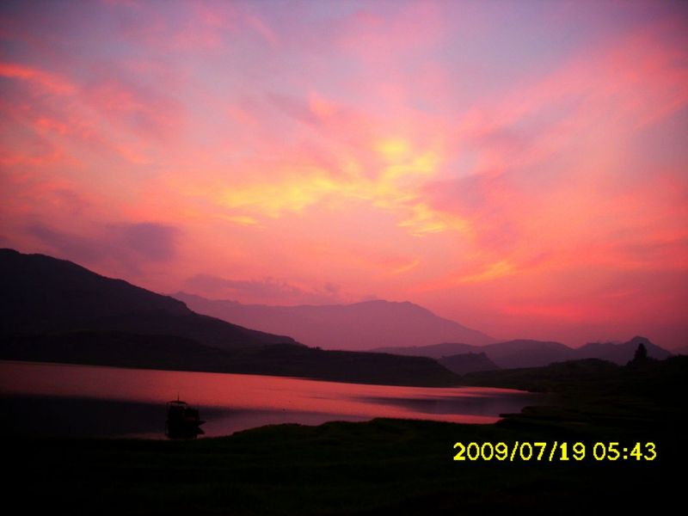
朝 霞

Slide 20
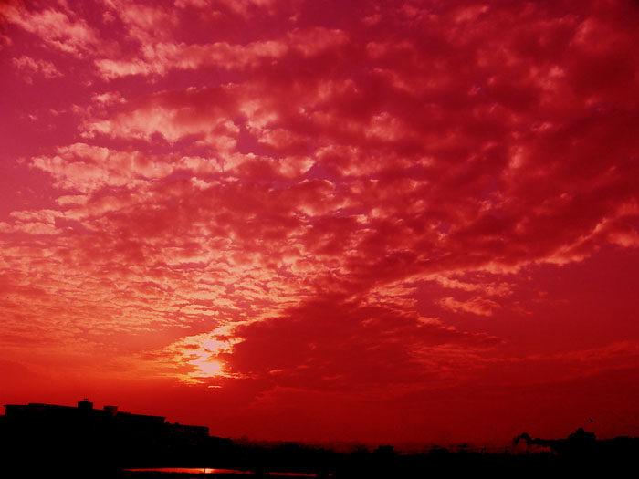
晚 霞

Slide 21

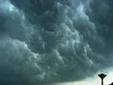

白云
乌云
朝霞 晚霞
（ ）我穿着白衣服，人们管我叫（ ），
（ ）我穿着黑衣服，人们管我叫（ ），（）我把红袍披在身上，人们管我叫（ ）。

Slide 22
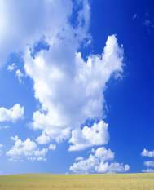
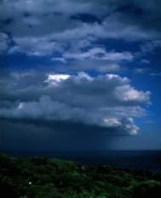
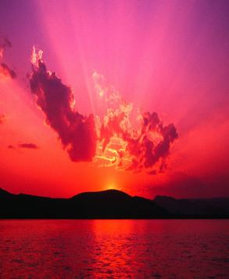
有时候，我穿着白衣服，有时候我穿着黑衣服，早晨和傍晚我又把红袍披在身上。人们管我叫“云”。

Slide 23
我在空中飘浮着，碰到冷风，就变成水珠落下来。人们就管我叫“雨”。有时候我变成小硬球打下来，人们就管我叫“雹子”。到了冬天，我变成小花朵飘下来，人们又管我叫“雪”。

Slide 24

  我在空中飘浮着，碰到冷风，就变成水珠落下来。人们就管我叫“雨”。
  有时候我变成小硬球打下来，人们就管我叫“雹子”。
  到了冬天，我变成小花朵飘下来，人们又管我叫“雪”。

Slide 25
  我在空中飘浮着，碰到冷风，就变成水珠落下来。人们就管我叫“雨”。
  有时候我变成小硬球打下来，人们就管我叫“雹子”。
  到了冬天，我变成小花朵飘下来，人们又管我叫“雪”。

Slide 26
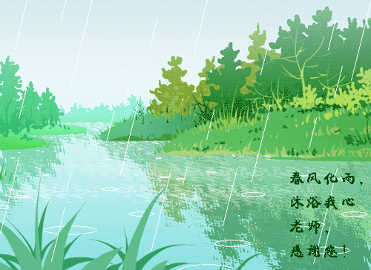
我在空中飘浮着，碰到冷风，就变成水珠落下来。人们管我叫“雨”。

Slide 27
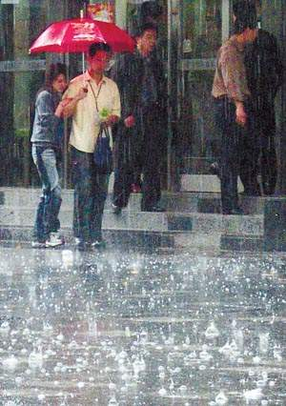
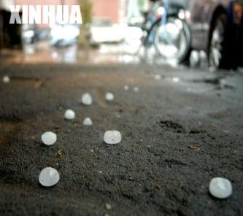
有时候，我变成小硬球打下来，人们就管我叫“雹子”。

Slide 28
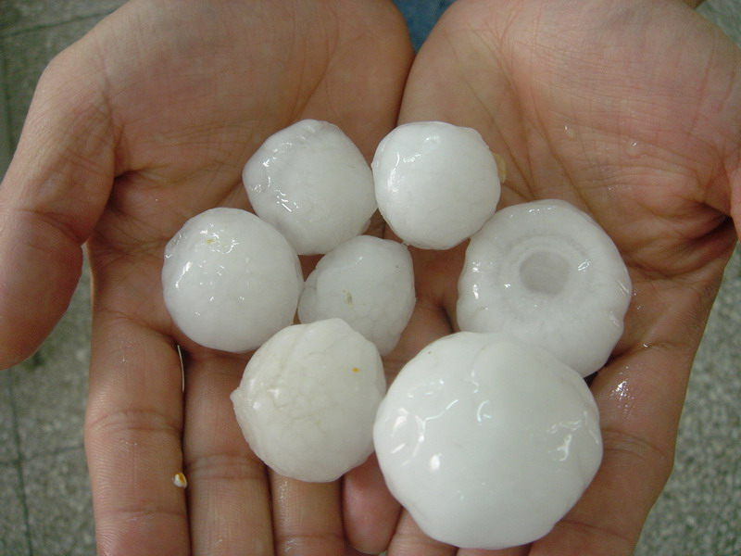
雹子

Slide 29
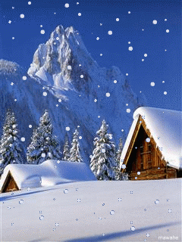
到了冬天，我变成小花朵飘下来，
人们又管我叫“雪”。

Slide 30
我在空中飘浮着，碰到冷风，就变成水珠落下来。人们就管我叫“雨”。有时候，我变成小硬球打下来，人们就管我叫“雹子”。到了冬天，我变成小花朵飘下来，人们又管我叫“雪”。

Slide 31
我会变。
我会变成 、 、 、 和 。

Slide 32
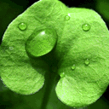
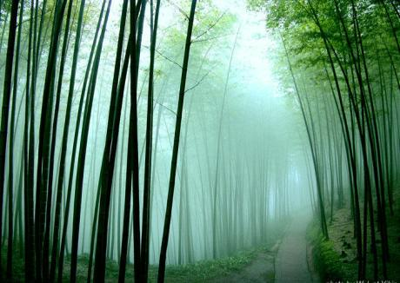
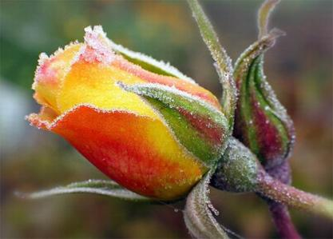
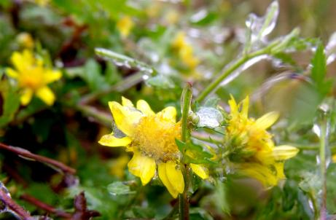
晶莹的露珠
朦胧的雾
洁白的霜
透明的冰

Slide 33
我会变。

Slide 34
池子
平常我在池子里睡觉，
在小溪里散步，
在江河里奔跑，
在海洋里跳舞，唱歌，开大会。
小溪
江河
海洋

Slide 35
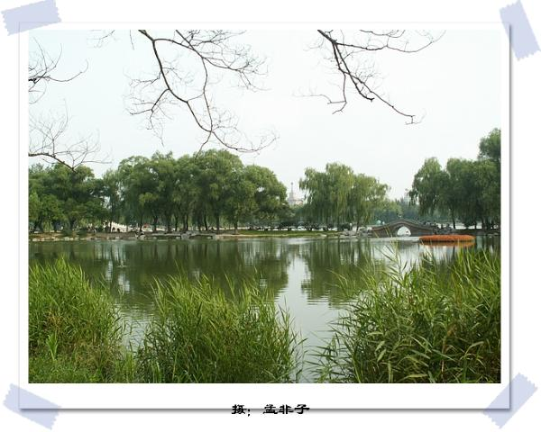
平常我在池子里睡觉

Slide 36
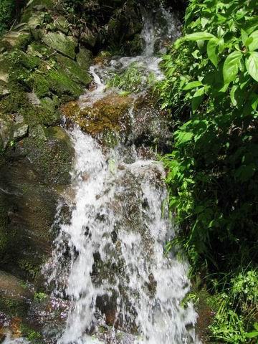
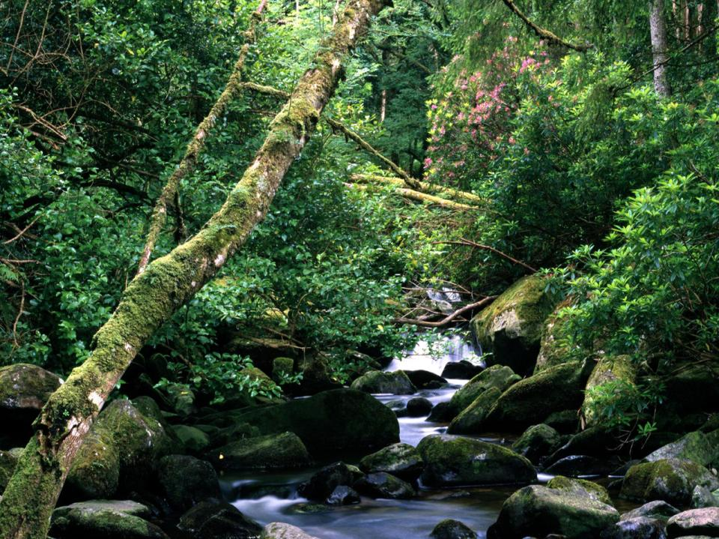
在 小 溪 里 散 步

Slide 37
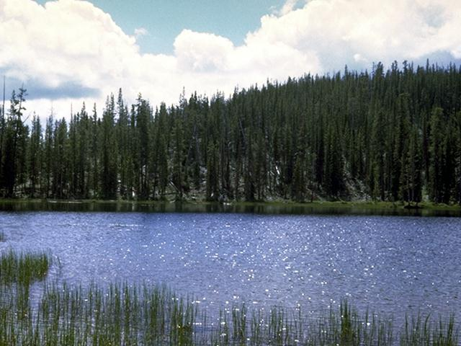
在 江 河 里 奔 跑

Slide 38
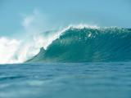
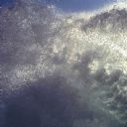
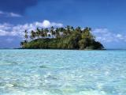
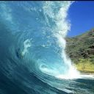
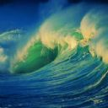
在大海里跳舞，唱歌，开大会。

Slide 39
平常我在池子里睡觉。
我在小溪里散步。
我在江河里奔跑。
我在海洋里跳舞，唱歌，开大会。

Slide 40
池子
平常我在池子里睡觉，
在小溪里散步，
在江河里奔跑，
在海洋里跳舞，唱歌，开大会。
小溪
江河
海洋

Slide 41
平常我在 ，
在 ，
在 ，
在 。

Slide 42
我会变。

Slide 43
温和
暴躁

Slide 44
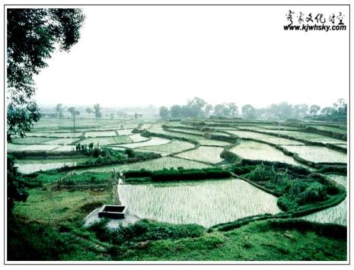
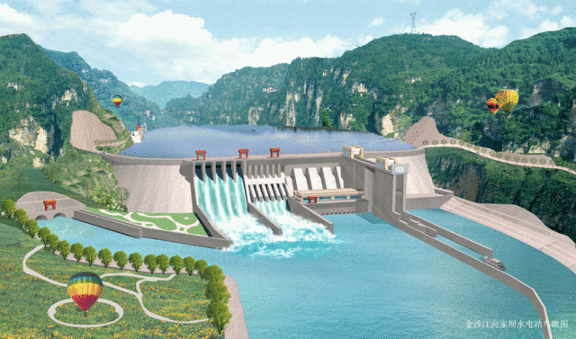
我做过许多好事，灌溉田地，发动机器，帮助人们工作。

Slide 45
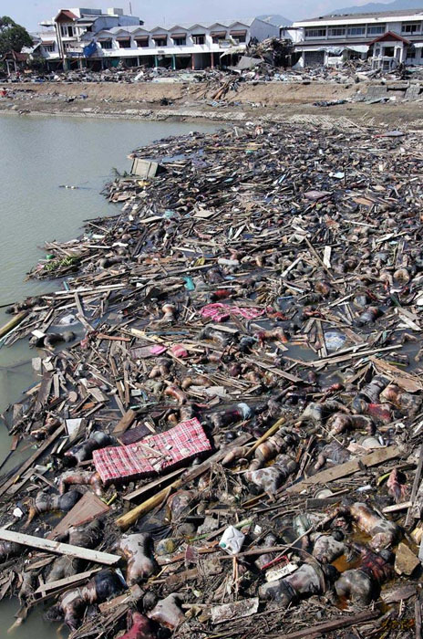
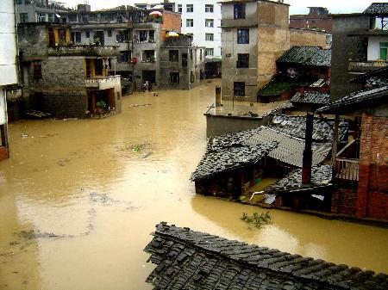
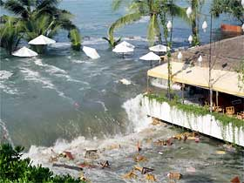
我也做过许多坏事，淹没庄稼，冲毁房屋，给人们带来灾害。

Slide 46
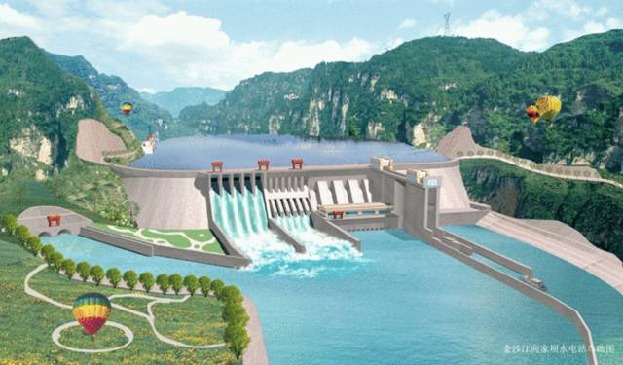

Slide 47
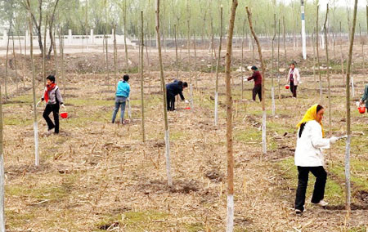

Slide 48

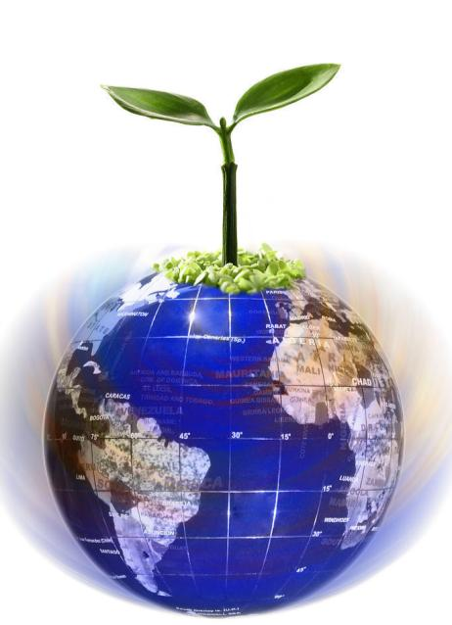

因为有你
因为有你，
小草变得嫩绿。
因为有你，
花儿开得灿烂。
因为有你，
鸟儿唱得响亮。
因为有你，
鱼儿游得欢畅。
因为有你——水
世界如此美妙！
Notes:
我在空中飘浮着，

Slide 49
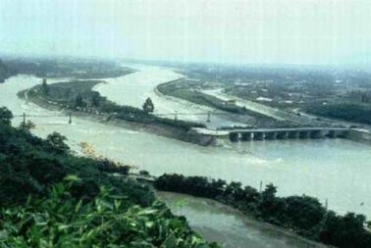
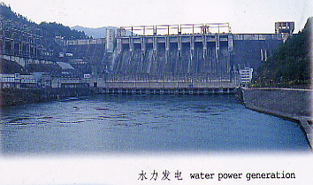
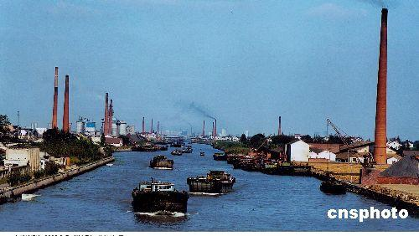

Slide 50
我是什么
我是水 ，我会变。
太阳一（ ），变成汽。
升到天空，我又变，
无数小点儿连成片，
人们叫我飘（ ）的云。
碰到冷风，我还变，
可爱的雨点（ ）下来，
硬硬的雹子（ ）下来，
美丽的雪花（ ）下来。
我就是神奇的魔(mó)术师！

Slide 51
我是什么
我是水 ，我会变。
太阳一（晒），变成汽。
升到天空，我又变，
无数小点儿连成片，
人们叫我飘（浮）的云。
碰到冷风，我还变，
可爱的雨点（落）下来，
硬硬的雹子（打）下来，
美丽的雪花（飘）下来。
我就是神奇的魔(mó)术师！

Slide 52
晚上，我变成可爱的小水珠，
躺在绿叶姐姐身上睡觉。
人们管我叫“ ”。
露
清晨，我变成神秘的青纱，
遮住了你的眼睛。
人们管我叫“ ”。
雾
秋天，我变成晶莹的小冰花，
盖在稻田上。
人们管我叫“ ”。
霜

Slide 53
